Slide 1
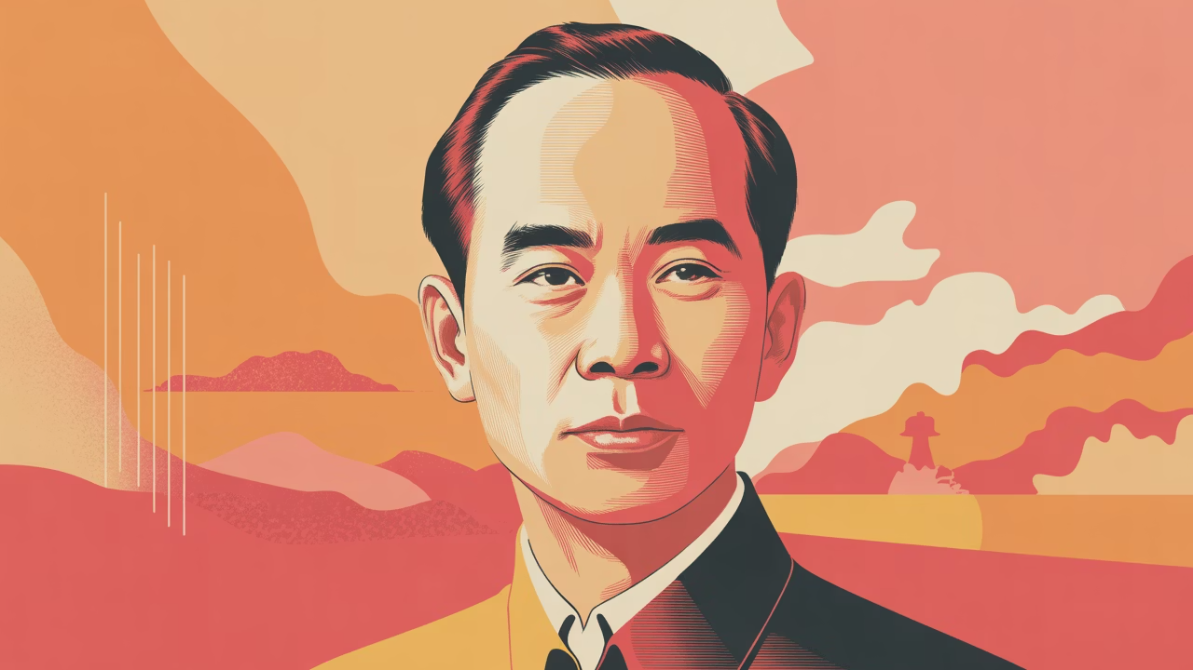
Đại Tướng Võ Nguyên Giáp
Cuốn sách về Đại tướng Võ Nguyên Giáp là một tác phẩm tài liệu quý giá, ghi lại cuộc đời và sự nghiệp vẻ vang của một trong những vị tướng tài ba nhất thế kỷ XX. Sinh năm 1911 tại Quảng Bình, Đại tướng Võ Nguyên Giáp đã cống hiến trọn đời mình cho sự nghiệp giải phóng dân tộc và thống nhất đất nước.
Cuốn sách không chỉ là câu chuyện về một con người phi thường, mà còn là bức tranh toàn cảnh về lịch sử Việt Nam hiện đại, từ cuộc kháng chiến chống Pháp đến cuộc kháng chiến chống Mỹ. Qua những trang sách, độc giả sẽ được hiểu sâu sắc về tài năng quân sự xuất chúng, tầm nhìn chiến lược sâu rộng và tình yêu quê hương đất nước thiết tha của Đại tướng.

Slide 2
Hành Trình Từ Nhà Giáo Đến Danh Tướng
1911-1930: Tuổi Thơ & Giác Ngộ
1
Sinh ra trong gia đình nho học tại Quảng Bình, tiếp xúc sớm với tư tưởng yêu nước và cách mạng
2
1930-1940: Nhà Giáo Trẻ
Làm giáo viên dạy sử, tham gia hoạt động cách mạng, nghiên cứu lý luận Mác-Lênin
1941-1945: Xây Dựng Lực Lượng
3
Thành lập đội Việt Nam Tuyên truyền Giải phóng quân, tiền thân của Quân đội Nhân dân Việt Nam
4
1945-1954: Kháng Chiến Chống Pháp
Chỉ huy chiến dịch Biên giới, Việt Bắc, và đỉnh cao là chiến thắng Điện Biên Phủ lừng lẫy
1954-1975: Thống Nhất Đất Nước
5
Lãnh đạo kháng chiến chống Mỹ, hoàn thành sự nghiệp giải phóng miền Nam, thống nhất Tổ quốc
Hành trình từ một nhà giáo trẻ tuổi đến vị Đại tướng huyền thoại của Đại tướng Võ Nguyên Giáp là minh chứng cho sức mạnh của ý chí, trí tuệ và lòng yêu nước. Ông đã tự học, tự rèn luyện để trở thành một thiên tài quân sự, người có khả năng biến những điều không tưởng thành hiện thực trên chiến trường.

Slide 3
Chiến Thắng Điện Biên Phủ - Kỳ Tích Thế Kỷ
Chiến dịch Điện Biên Phủ là đỉnh cao trong sự nghiệp quân sự của Đại tướng Võ Nguyên Giáp và là một trong những chiến thắng vĩ đại nhất trong lịch sử chiến tranh thế giới. Diễn ra từ ngày 13 tháng 3 đến ngày 7 tháng 5 năm 1954, chiến dịch này đã "lừng lẫy năm châu, ch진động địa cầu", đánh dấu sự sụp đổ của chủ nghĩa thực dân cũ.
Bối Cảnh Chiến Dịch
Chiến Lược Thiên Tài
Quân Pháp tập trung 16.000 quân tinh nhuệ, vũ khí hiện đại, pháo binh mạnh và không quân áp đảo tại Điện Biên Phủ, hy vọng quyết chiến quyết thắng với quân ta.
Đại tướng đã vạch ra phương châm "đánh chắc, tiến chắc", huy động sức mạnh toàn dân, vận chuyển pháo lên núi cao, bao vây và tiêu diệt từng cứ điểm địch.
56
16K
1954
Ngày Chiến Đấu
Quân Địch
Năm Lịch Sử
Chiến dịch kéo dài 56 ngày đêm ác liệt
Toàn bộ 16.000 quân Pháp bị tiêu diệt hoặc bị bắt
Chấm dứt 80 năm đô hộ của thực dân Pháp
Chiến thắng Điện Biên Phủ không chỉ là thắng lợi quân sự mà còn là thắng lợi về chính trị, ngoại giao, buộc Pháp phải ký Hiệp định Genève công nhận độc lập, chủ quyền của Việt Nam. Đây là minh chứng rõ nét nhất cho tài năng quân sự xuất chúng của Đại tướng Võ Nguyên Giáp.

Slide 4




Tư Tưởng Quân Sự Độc Đáo
Chiến Tranh Nhân Dân
Linh Hoạt Sáng Tạo
Yếu Thắng Mạnh
Phát huy sức mạnh toàn dân tộc, kết hợp chính trị với quân sự, biến toàn dân thành chiến sĩ
Vận dụng sáng tạo nghệ thuật quân sự, biết thích ứng với từng hoàn cảnh cụ thể của chiến trường
Nghệ thuật dùng yếu thắng mạnh, ít thắng nhiều, biến bất lợi thành thuận lợi trên chiến trường
Tư tưởng quân sự của Đại tướng Võ Nguyên Giáp là sự kết hợp hài hòa giữa lý luận Mác-Lênin về chiến tranh cách mạng với truyền thống quân sự dân tộc Việt Nam và kinh nghiệm thực tiễn phong phú. Ông đã phát triển lý luận về chiến tranh nhân dân toàn diện, lâu dài, trong đó nhân dân là nền tảng, là nguồn sức mạnh vô tận.
Đại tướng luôn nhấn mạnh tầm quan trọng của việc nắm vững quy luật chiến tranh, biết phát huy thế mạnh của mình và lợi dụng điểm yếu của địch. Ông coi trọng yếu tố con người, tinh thần chiến đấu và ý chí quyết tâm cao độ. Những tư tưởng này đã được thể hiện rõ nét qua các chiến dịch lớn mà ông chỉ huy, tạo nên những chiến thắng lịch sử.

Slide 5
Những Chiến Dịch Lịch Sử
Chiến Dịch Biên Giới (1950)
Chiến Dịch Tây Bắc (1952)
Chiến Dịch Điện Biên Phủ (1954)
Đường Hồ Chí Minh (1959-1975)
Chiến dịch tiến công chiến lược, phá vỡ kế hoạch "Đờ Lát đơ Tát-xi" của Pháp, giải phóng Tây Bắc
Chiến thắng đầu tiên quan trọng, mở đầu cho cuộc kháng chiến chống Pháp, giải phóng vùng biên giới Việt-Trung
Đỉnh cao nghệ thuật quân sự, chiến thắng "lừng lẫy năm châu", kết thúc ách thống trị của thực dân Pháp
Con đường huyết mạch chiến lược, kỳ tích logistics trong chiến tranh, vận chuyển hàng triệu tấn vật tư
Tổng Tiến Công Tết Mậu Thân (1968)
Chiến Dịch Hồ Chí Minh (1975)
Chiến dịch chính trị-quân sự lớn, làm thay đổi cục diện chiến tranh, buộc Mỹ phải ngồi vào bàn đàm phán
Chiến dịch kết thúc chiến tranh, giải phóng hoàn toàn miền Nam, thống nhất đất nước sau 30 năm chia cắt
Mỗi chiến dịch đều mang dấu ấn tài năng và tầm nhìn chiến lược của Đại tướng Võ Nguyên Giáp. Từ những chiến thắng đầu tiên khiêm tốn đến những chiến dịch lớn làm chấn động thế giới, ông đã chứng minh rằng một dân tộc nhỏ bé nhưng có ý chí kiên cường và lãnh đạo tài ba có thể chiến thắng những kẻ thù hùng mạnh nhất.

Slide 6
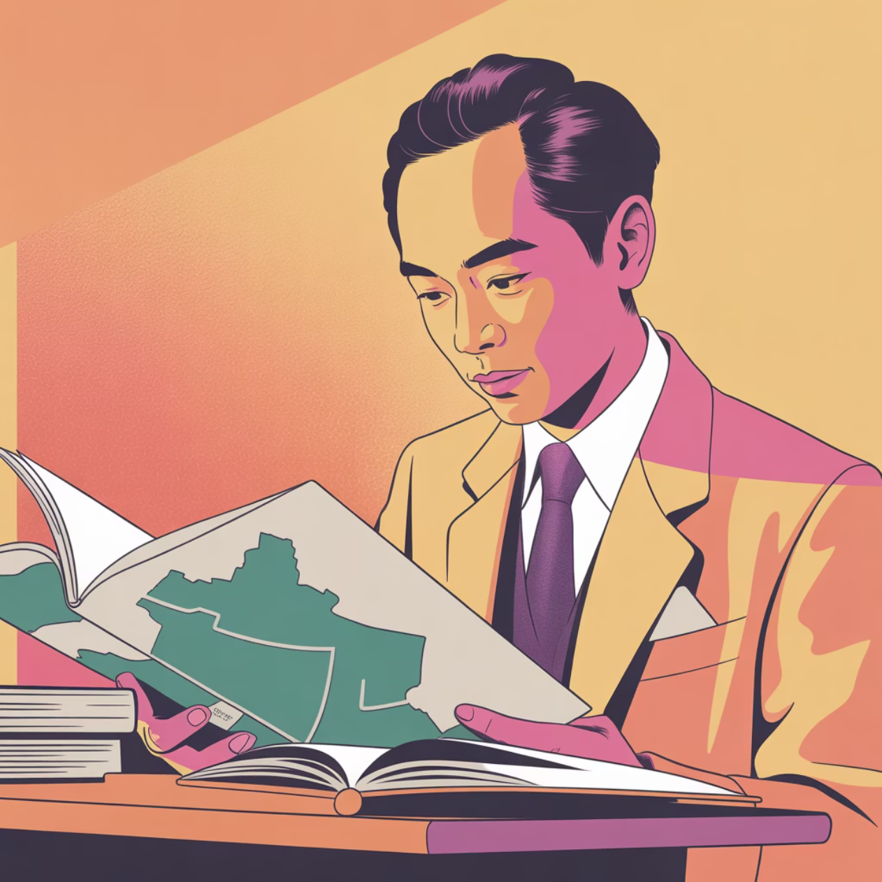
Con Người Võ Nguyên Giáp
Nhà Chiến Lược Tài Ba
Đại tướng Võ Nguyên Giáp không chỉ là một vị tướng tài ba trên chiến trường mà còn là một con người giản dị, gần gũi với nhân dân. Ông có trí nhớ phi thường, có thể nhớ tên và hoàn cảnh của hàng ngàn cán bộ, chiến sĩ. Ông yêu sách, yêu học hỏi, luôn cập nhật kiến thức về quân sự, chính trị, văn hóa.
Cuộc đời ông gắn liền với những mất mát to lớn - người vợ đầu và con gái qua đời trong tù Pháp, nhưng ông vẫn kiên cường, dồn hết tâm huyết cho sự nghiệp cách mạng. Tình yêu gia đình sâu sắc nhưng tình yêu Tổ quốc còn lớn hơn, đó là chân dung của một người cộng sản chân chính.
Giản Dị Gần Gũi
Học Hỏi Không Ngừng
Yêu Thương Sâu Sắc
Sống giản dị, gần gũi với bộ đội và nhân dân, luôn quan tâm đến đời sống của chiến sĩ
Đọc sách mỗi ngày, nghiên cứu lịch sử chiến tranh thế giới, luôn cập nhật kiến thức mới
Yêu thương chiến sĩ như con em, luôn chia sẻ khó khăn và động viên tinh thần bộ đội

Slide 7




Di Sản Và Ảnh Hưởng
Di sản mà Đại tướng Võ Nguyên Giáp để lại cho dân tộc Việt Nam và nhân loại tiến bộ là vô cùng to lớn và quý giá. Ông không chỉ là người chỉ huy những chiến thắng lịch sử mà còn là nhà lý luận quân sự xuất sắc, để lại nhiều tác phẩm có giá trị về nghệ thuật quân sự và chiến tranh nhân dân.
Tác Phẩm Lý Luận
Đào Tạo Nhân Tài
Nhiều cuốn sách về chiến tranh nhân dân, nghệ thuật quân sự được dịch ra nhiều thứ tiếng
Xây dựng nền tảng đào tạo quân sự, đào tạo hàng ngàn sĩ quan tài năng cho quân đội
Tinh Thần Dân Tộc
Ảnh Hưởng Quốc Tế
Biểu tượng của ý chí kiên cường, trí tuệ và lòng yêu nước của dân tộc Việt Nam
Tư tưởng quân sự được nghiên cứu tại nhiều học viện quân sự trên thế giới
Tên tuổi và sự nghiệp của Đại tướng đã được ghi vào lịch sử thế giới. Nhiều nhà quân sự, sử học quốc tế đã ca ngợi tài năng của ông, đặt ông vào hàng những danh tướng vĩ đại nhất mọi thời đại. Chiến thắng Điện Biên Phủ được các học viện quân sự trên thế giới nghiên cứu như một điển hình về nghệ thuật quân sự.
Đối với nhân dân Việt Nam, Đại tướng Võ Nguyên Giáp là biểu tượng của lòng yêu nước, của ý chí bất굴, của trí tuệ và tài năng dân tộc. Hình ảnh người chiến sĩ cộng sản kiên trung, người tướng tài ba, người thầy đáng kính đã in sâu vào tâm khảm của hàng triệu người Việt Nam.

Slide 8


Những Câu Nói Nổi Tiếng
"Không có gì quý hơn độc lập, tự do"
"Đánh cho Mỹ cút, đánh cho ngụy nhào"
"Dân ta có một lòng nồng nàn yêu nước"
Câu nói thể hiện tinh thần kiên định của Đại tướng trong suốt cuộc đời chiến đấu vì độc lập dân tộc
Khẩu hiệu quyết tâm trong kháng chiến chống Mỹ, thể hiện ý chí kiên cường của toàn dân toàn quân
Niềm tin sâu sắc vào sức mạnh của nhân dân, nguồn gốc của mọi thắng lợi trong chiến tranh
Những câu nói của Đại tướng Võ Nguyên Giáp không chỉ là những khẩu hiệu chiến đấu mà còn là những triết lý sâu sắc về cuộc sống, về con người và về dân tộc. Mỗi câu nói đều thấm đẫm tình yêu Tổ quốc, niềm tin vào nhân dân và quyết tâm bảo vệ độc lập, tự do của dân tộc.
Những lời dạy của Đại tướng về xây dựng quân đội, về rèn luyện đạo đức cách mạng, về tinh thần chiến đấu vẫn còn nguyên giá trị đến ngày nay. Thế hệ trẻ Việt Nam tiếp tục học tập và noi theo tấm gương của Đại tướng, giữ gìn và phát huy truyền thống yêu nước, ý chí tự lực tự cường của dân tộc.

Slide 9
Giá Trị Của Cuốn Sách
Đối Với Độc Giả Trẻ
Đối Với Nghiên Cứu Lịch Sử
Cuốn sách là nguồn cảm hứng mạnh mẽ cho thế hệ trẻ, giúp các em hiểu rõ hơn về lịch sử dân tộc, về những hy sinh to lớn của thế hệ cha anh để có được độc lập, tự do như ngày hôm nay.
Đây là tài liệu quý giá cho các nhà nghiên cứu lịch sử, quân sự, giúp hiểu sâu sắc về chiến lược, chiến thuật và nghệ thuật chỉ huy của Đại tướng trong các chiến dịch lớn.
Bài học về lòng yêu nước và tinh thần trách nhiệm
Phân tích chi tiết các chiến dịch lịch sử
Tấm gương về ý chí vươn lên và học tập không ngừng
Tư tưởng quân sự và lý luận chiến tranh nhân dân
Hiểu biết về lịch sử và truyền thống dân tộc
Bối cảnh lịch sử và quan hệ quốc tế
Cuốn sách về Đại tướng Võ Nguyên Giáp không chỉ đơn thuần là một cuốn tiểu sử hay tài liệu lịch sử, mà còn là một tác phẩm văn học, một bức tranh sinh động về một thời đại anh hùng. Qua những trang sách, độc giả sẽ cảm nhận được sự vĩ đại của con người Việt Nam, sức mạnh của ý chí dân tộc và giá trị của hòa bình.
Đọc sách về Đại tướng Võ Nguyên Giáp là hành trình khám phá một trong những nhân vật vĩ đại nhất của dân tộc, là cơ hội để suy ngẫm về ý nghĩa của cuộc sống, về trách nhiệm với đất nước và với thế hệ mai sau. Đây thực sự là cuốn sách đáng đọc cho mọi người Việt Nam.

Slide 10
Kết Luận: Tấm Gương Sáng Mãi
Vị Tướng Huyền Thoại
Con Người Cao Đẹp
Di Sản Vĩ Đại
Đại tướng Võ Nguyên Giáp là biểu tượng của tài năng quân sự Việt Nam, người đã tạo nên những chiến thắng lịch sử làm chấn động thế giới
Một con người giản dị, gần gũi, luôn học hỏi và cống hiến hết mình cho dân tộc, cho đất nước
Để lại di sản quý giá về tư tưởng quân sự, về tinh thần yêu nước và ý chí kiên cường của dân tộc
Cuốn sách về Đại tướng Võ Nguyên Giáp là món quà tinh thần quý giá dành cho mọi thế hệ người Việt Nam. Qua những trang sách, chúng ta không chỉ tìm hiểu về một con người vĩ đại mà còn học được những bài học quý báu về lòng yêu nước, về ý chí kiên cường, về trí tuệ và tài năng dân tộc.
Hình ảnh Đại tướng Võ Nguyên Giáp - người chiến sĩ cộng sản kiên trung, vị tướng tài ba, nhà lý luận quân sự xuất sắc - sẽ mãi mãi sống trong lòng nhân dân Việt Nam. Tấm gương của ông là nguồn cảm hứng bất tận, thôi thúc mỗi người Việt Nam phấn đấu vươn lên, cống hiến cho sự phát triển của đất nước, xứng đáng với những hy sinh to lớn của thế hệ đi trước.
Đọc sách về Đại tướng Võ Nguyên Giáp là cách tốt nhất để tưởng nhớ và tri ân một trong những con người vĩ đại nhất của dân tộc, đồng thời là cơ hội để mỗi chúng ta suy ngẫm về trách nhiệm của mình đối với Tổ quốc, với truyền thống vẻ vang mà các thế hệ cha ông đã dày công xây dựng và bảo vệ.

